Slide 1

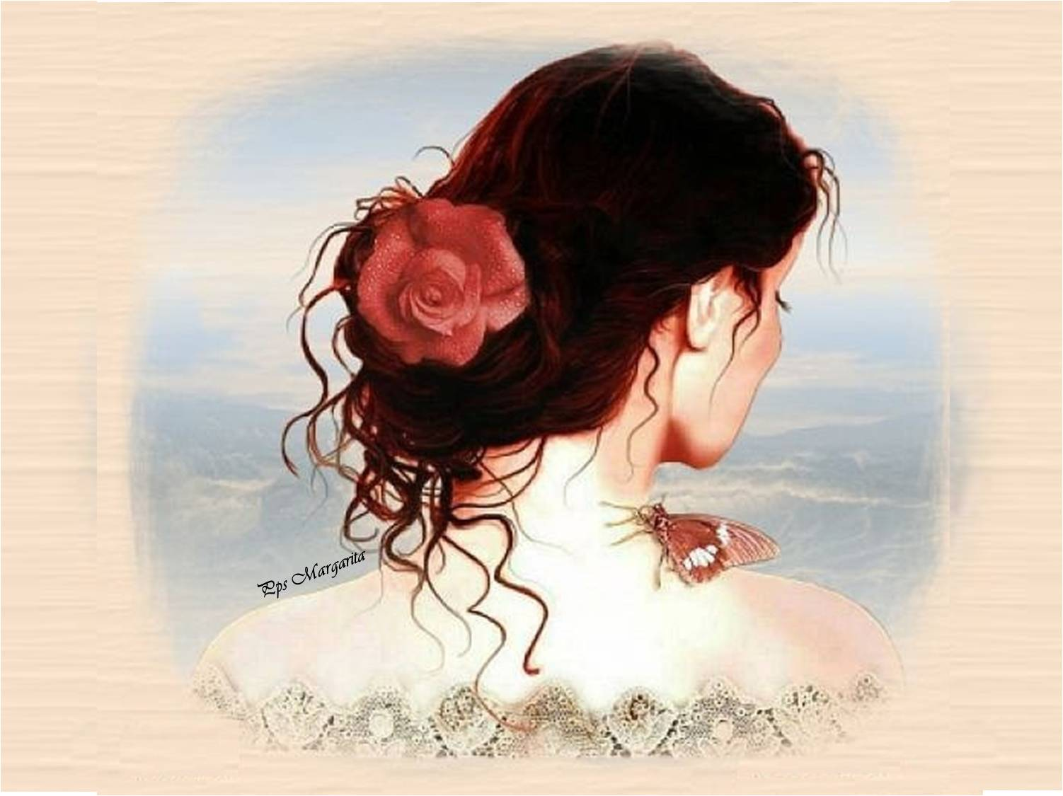




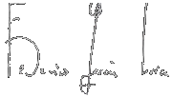

Slide 2

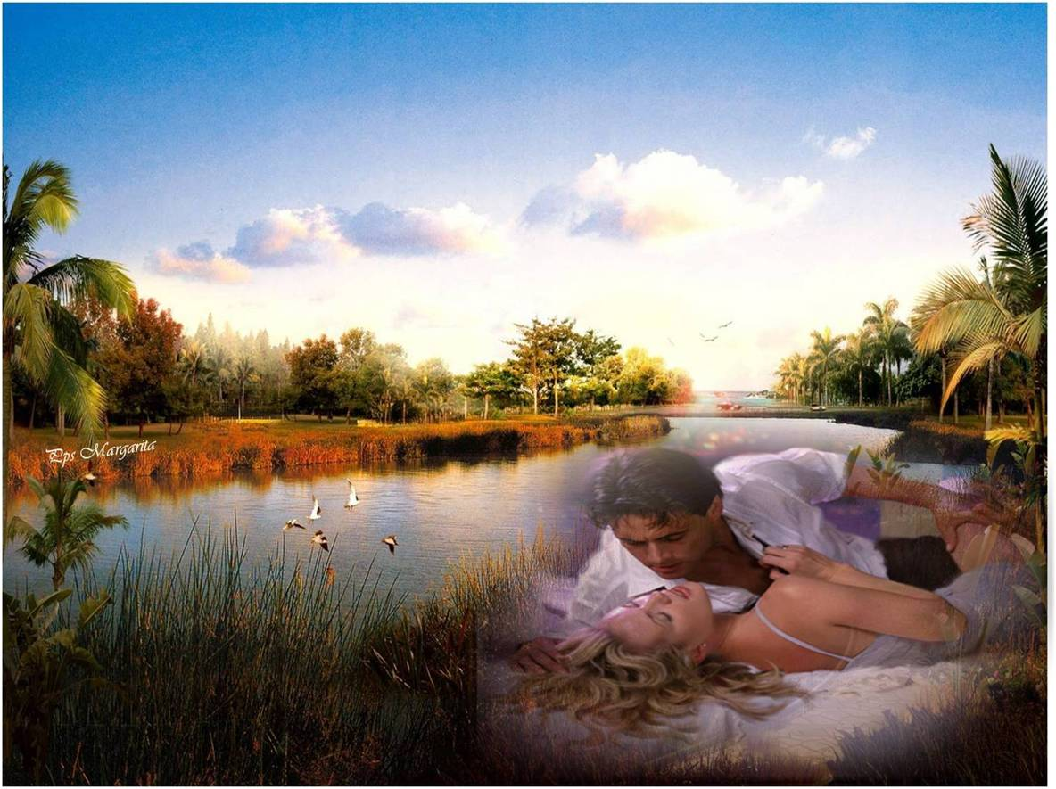
Y que yo me la lleve al río
creyendo que era mozuela
pero tenía marido.

Slide 3
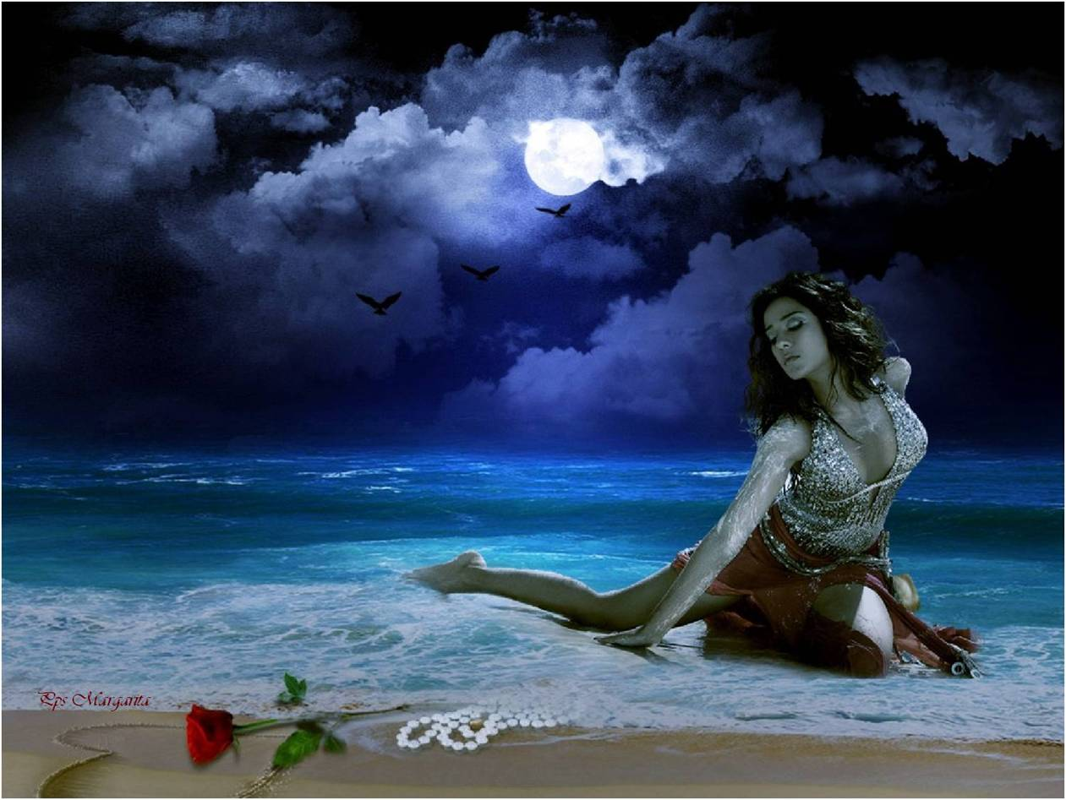
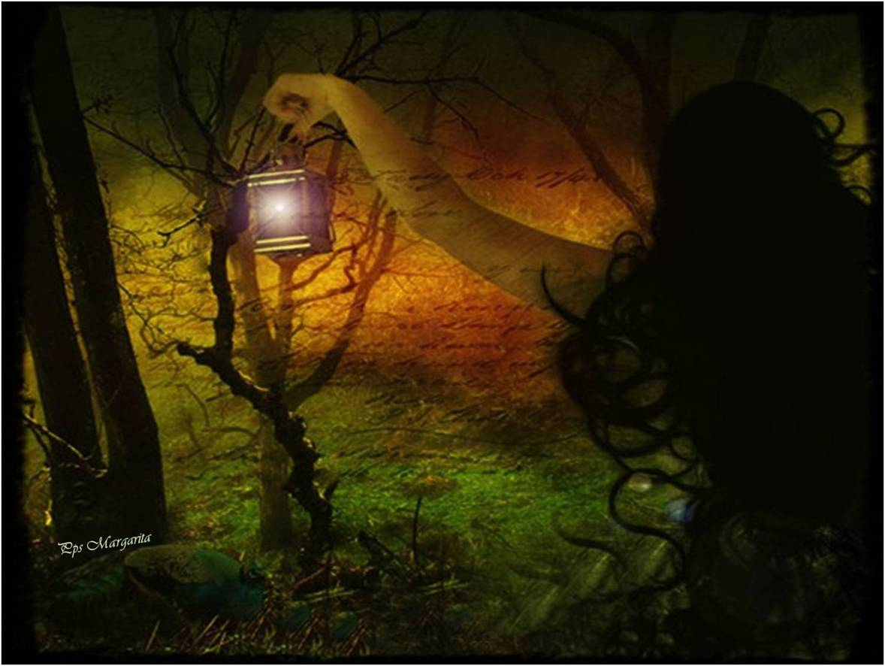
Se apagaron los faroles
y se encendieron los grillos.
Fue la noche de Santiago
y casi por compromiso.

Slide 4
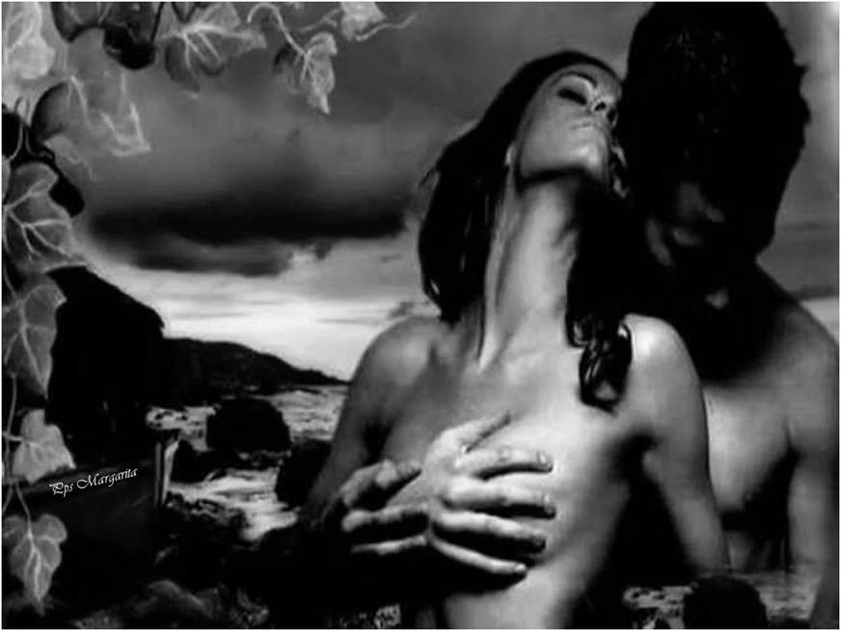
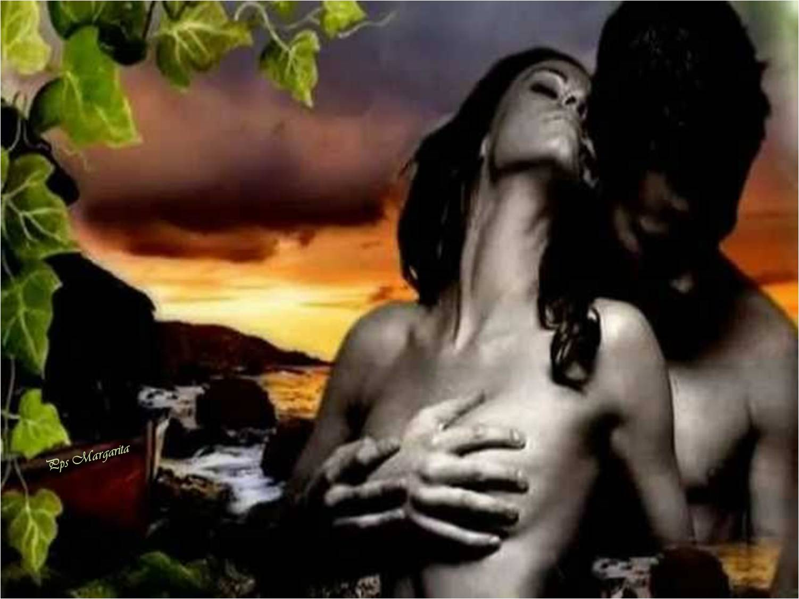
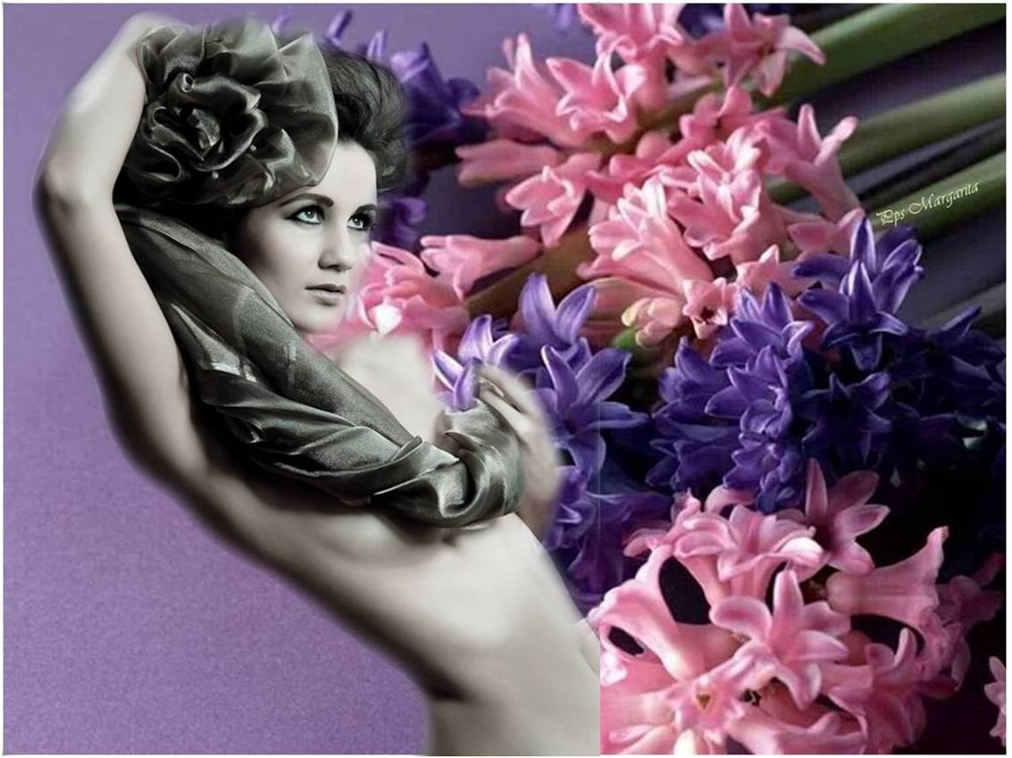
En las últimas esquinas
toqué sus pechos dormidos,
Y se me abrieron de pronto
como ramos de jacintos.

Slide 5

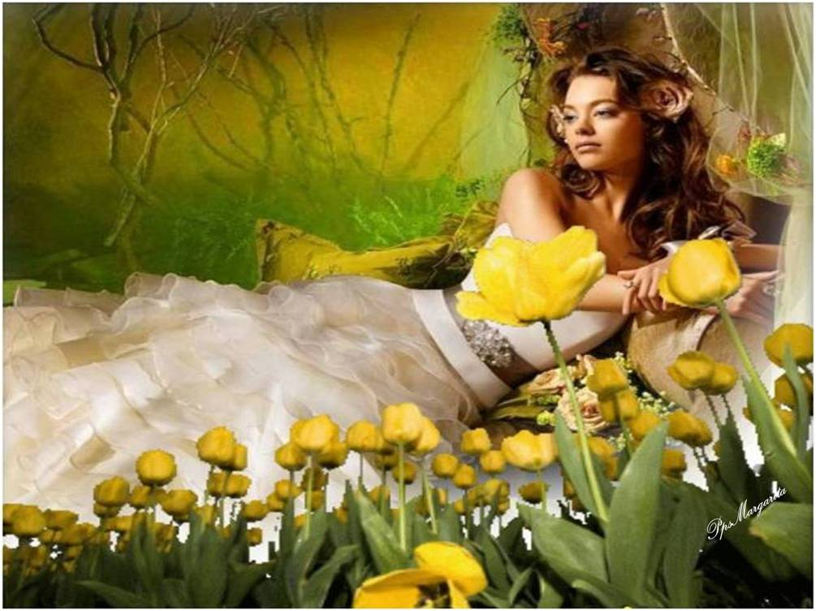
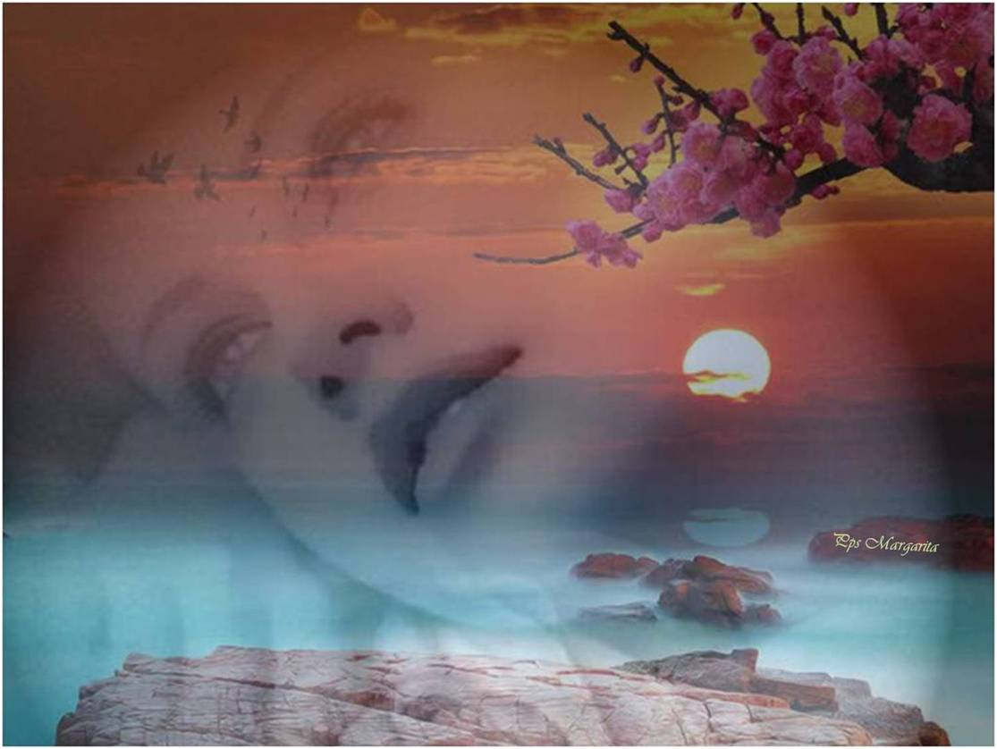
El almidón de su enagua
me sonaba en el oído.
Como una pieza de seda
rasgada por diez cuchillos.

Slide 6
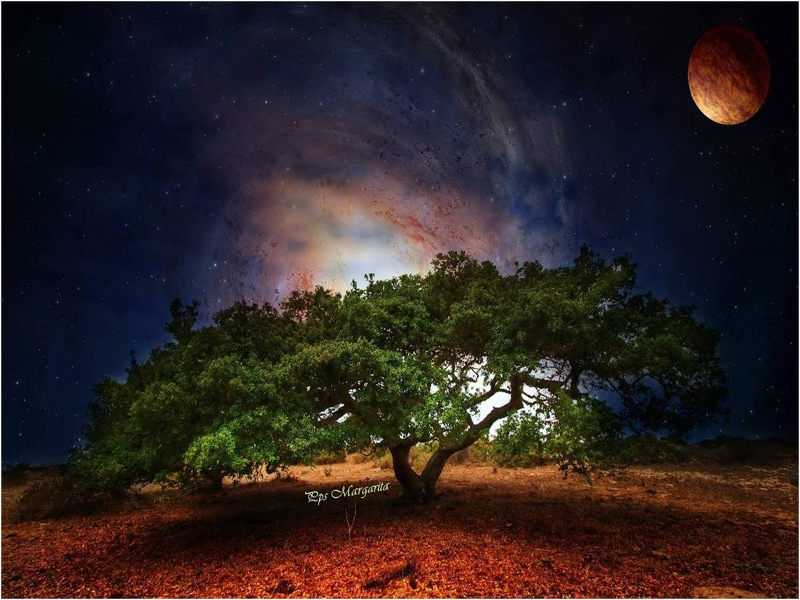
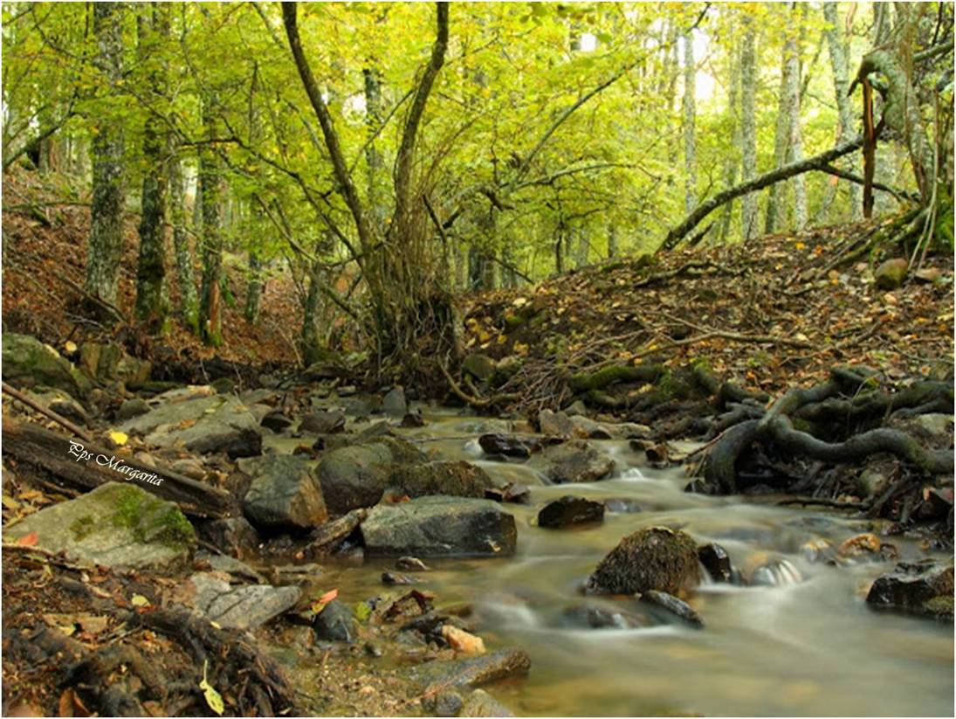
Sin luz de plata en sus copas
los árboles han crecido,
Y un horizonte de perros
ladra muy lejos del río.

Slide 7
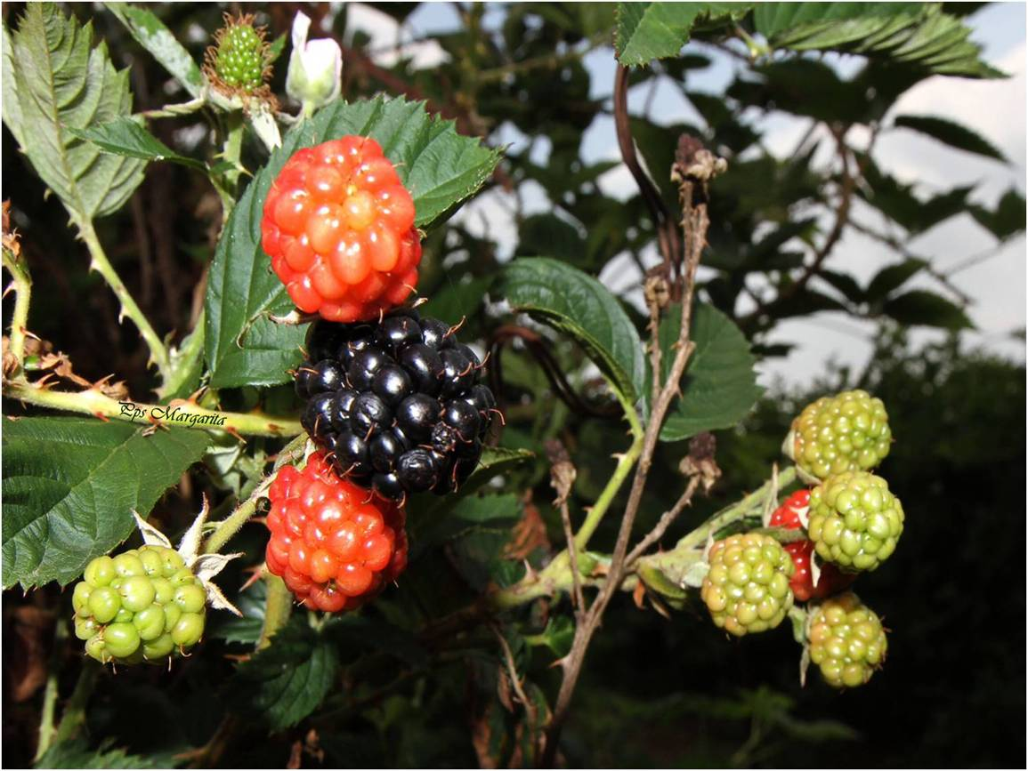
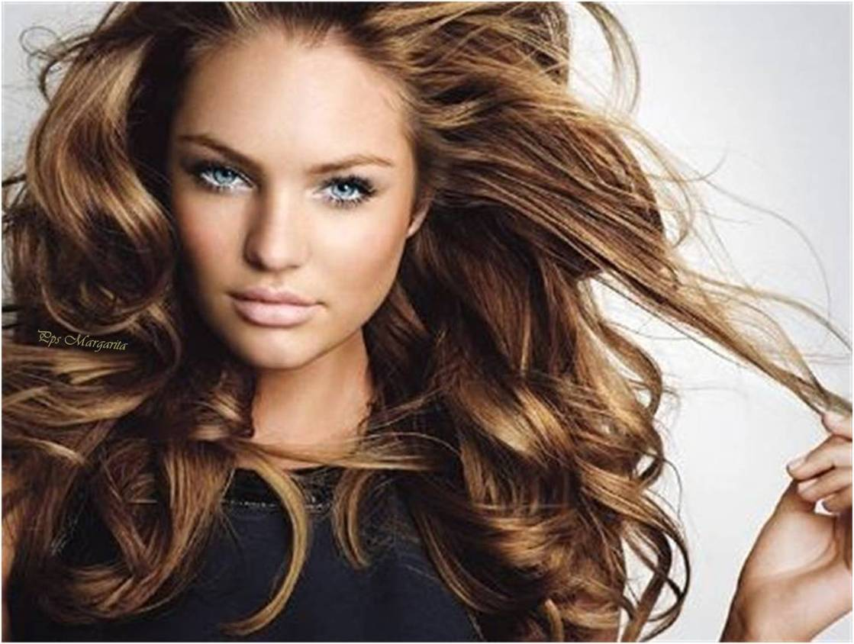
Bajo su mata de pelo
hice un hoyo sobre el limo.
Pasadas las zarzamoras,
los juncos y las espinas,

Slide 8
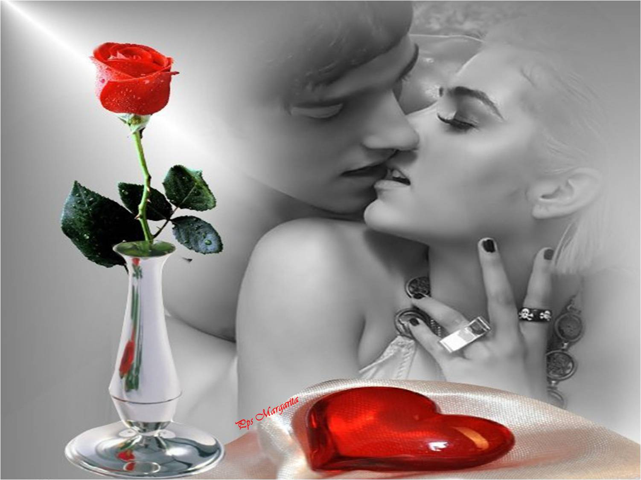

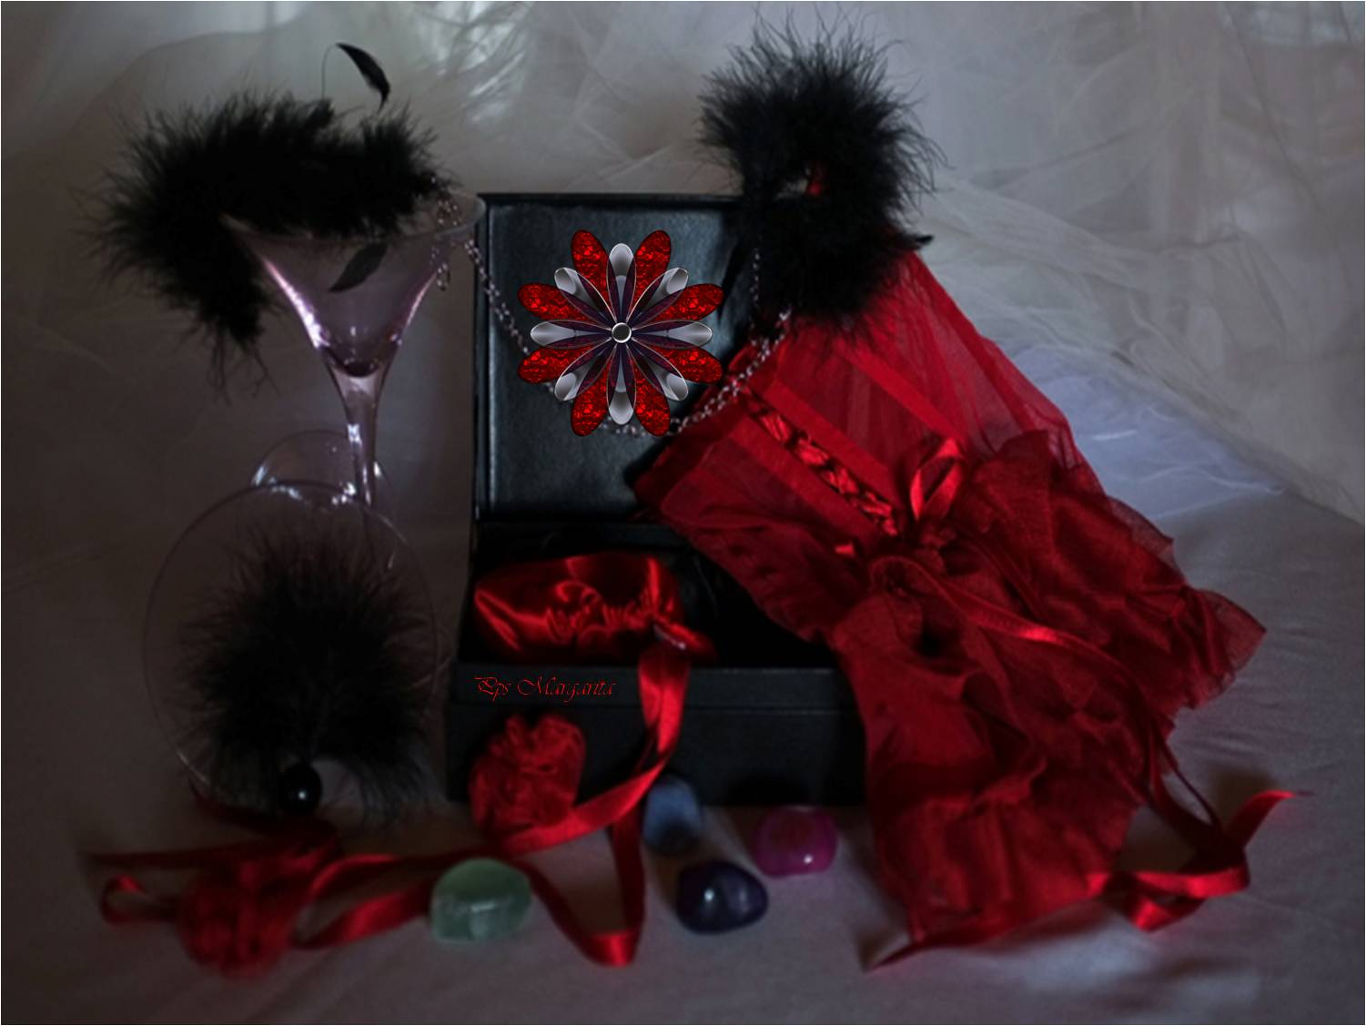
Yo el cinturón con revólver.
Ella sus cuatro corpiños.
Yo me quité la corbata.
Ella se quitó el vestido.

Slide 9
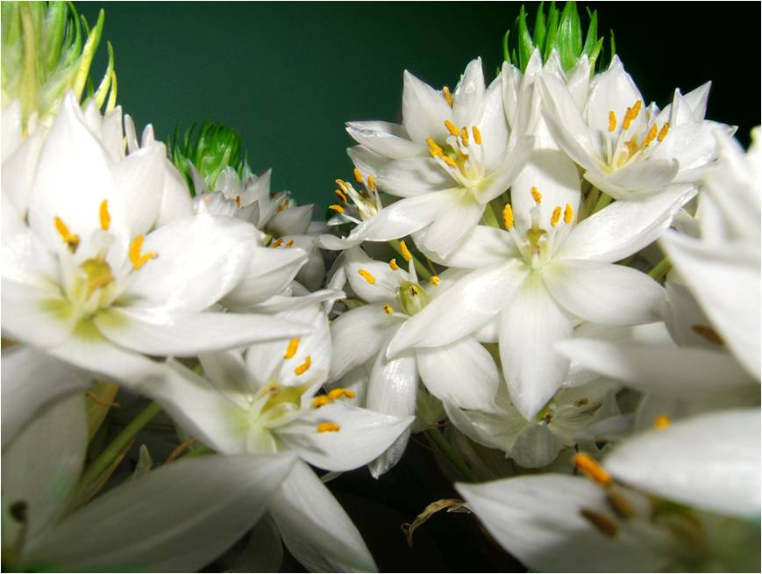
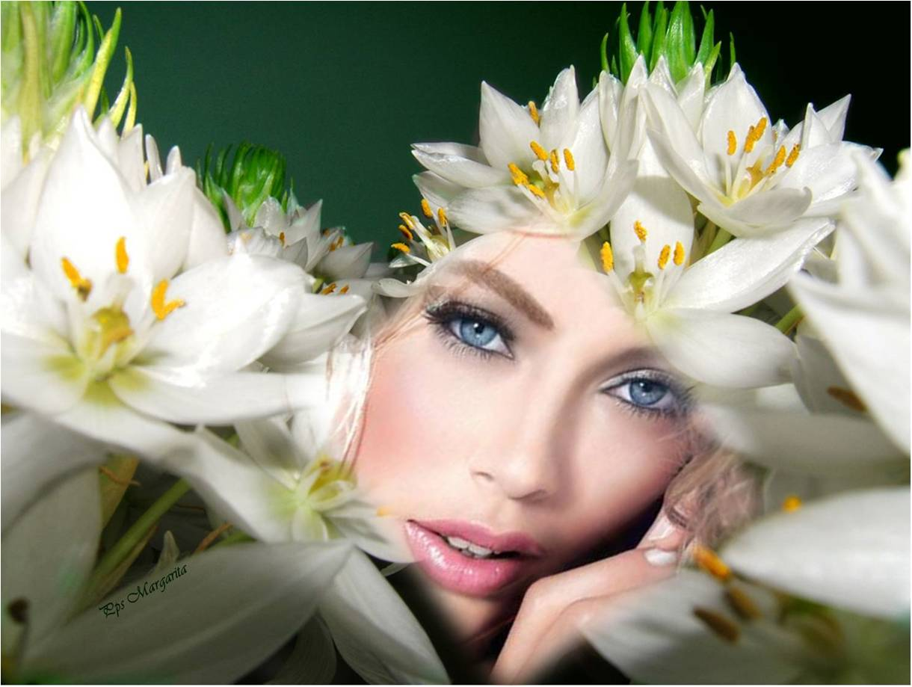
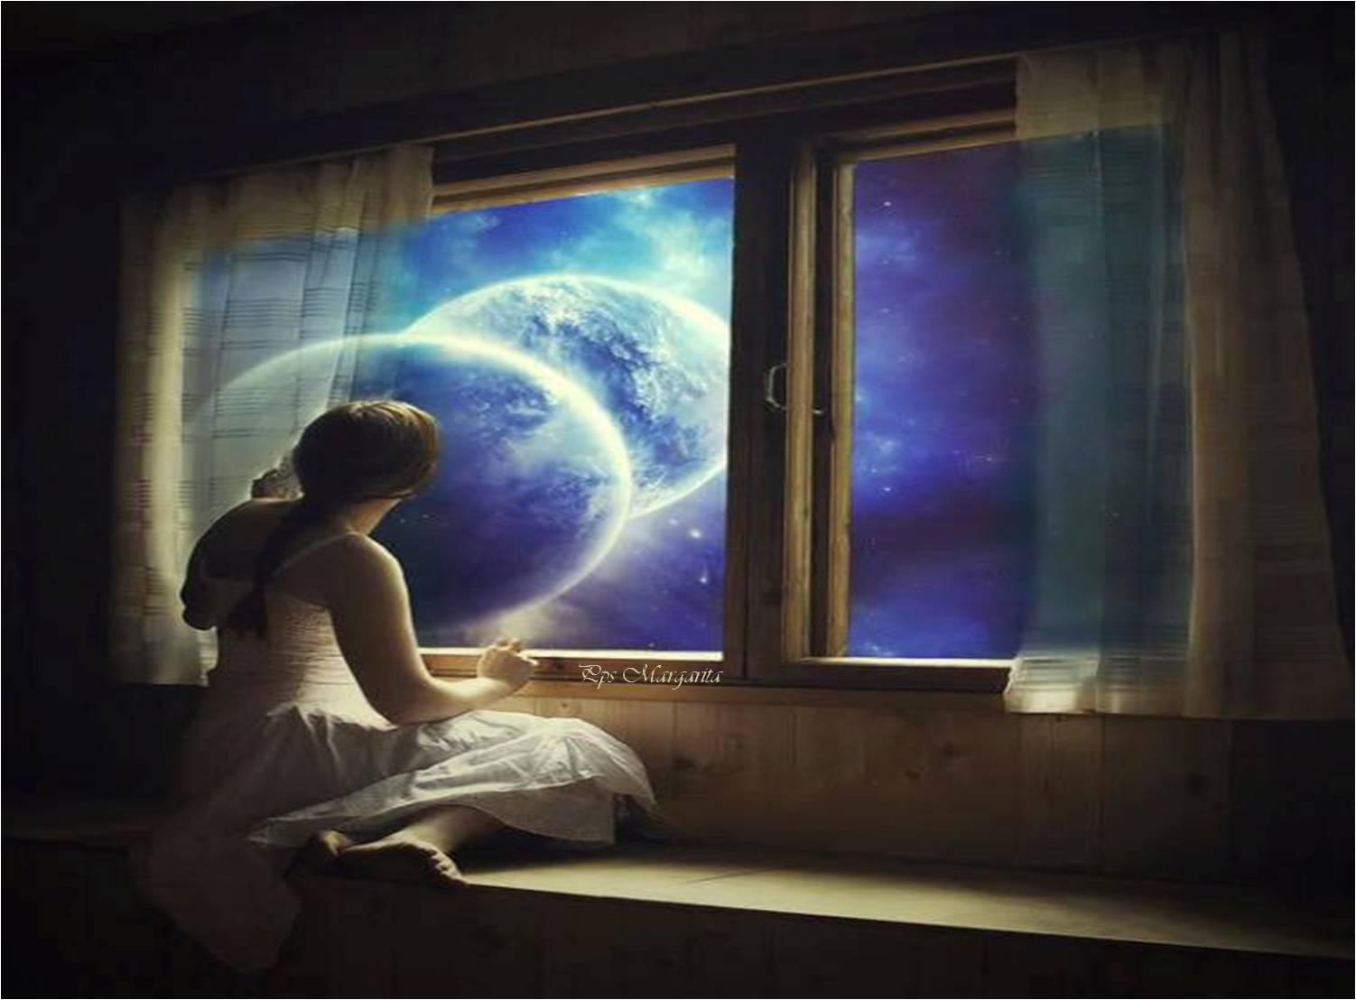
Ni nardos ni caracolas
tienen el cutis tan fino
Ni los cristales con luna
relumbran con ese brillo.

Slide 10
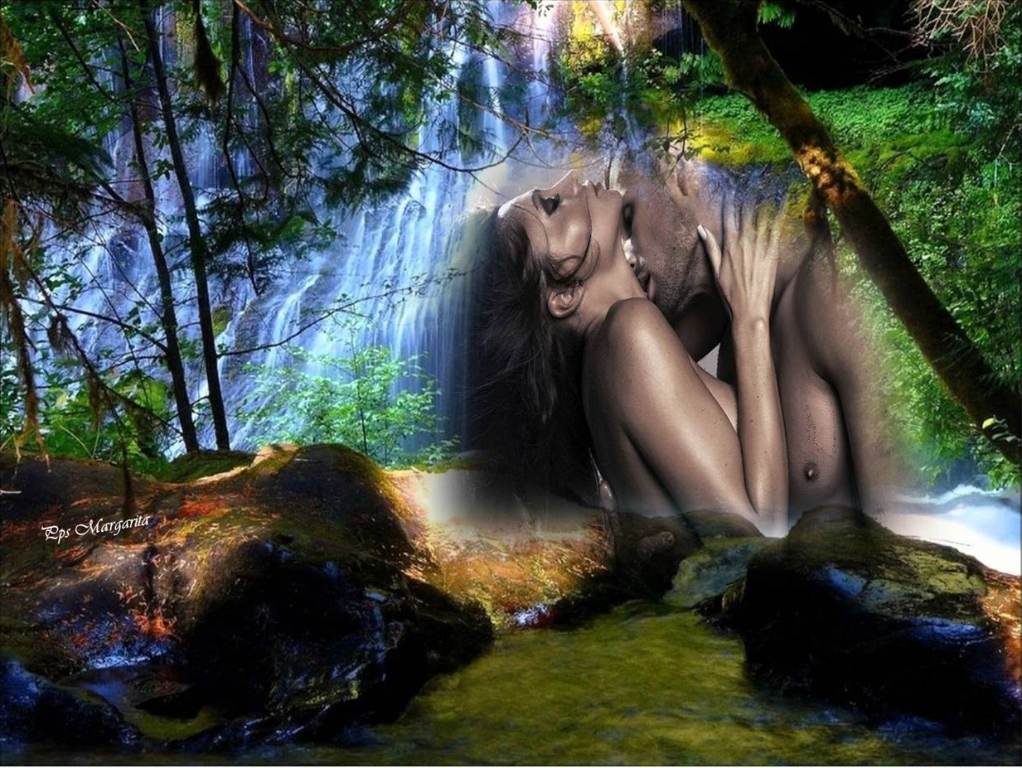
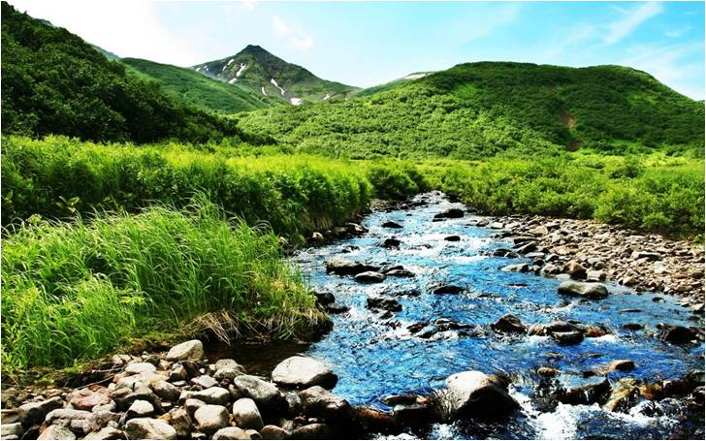
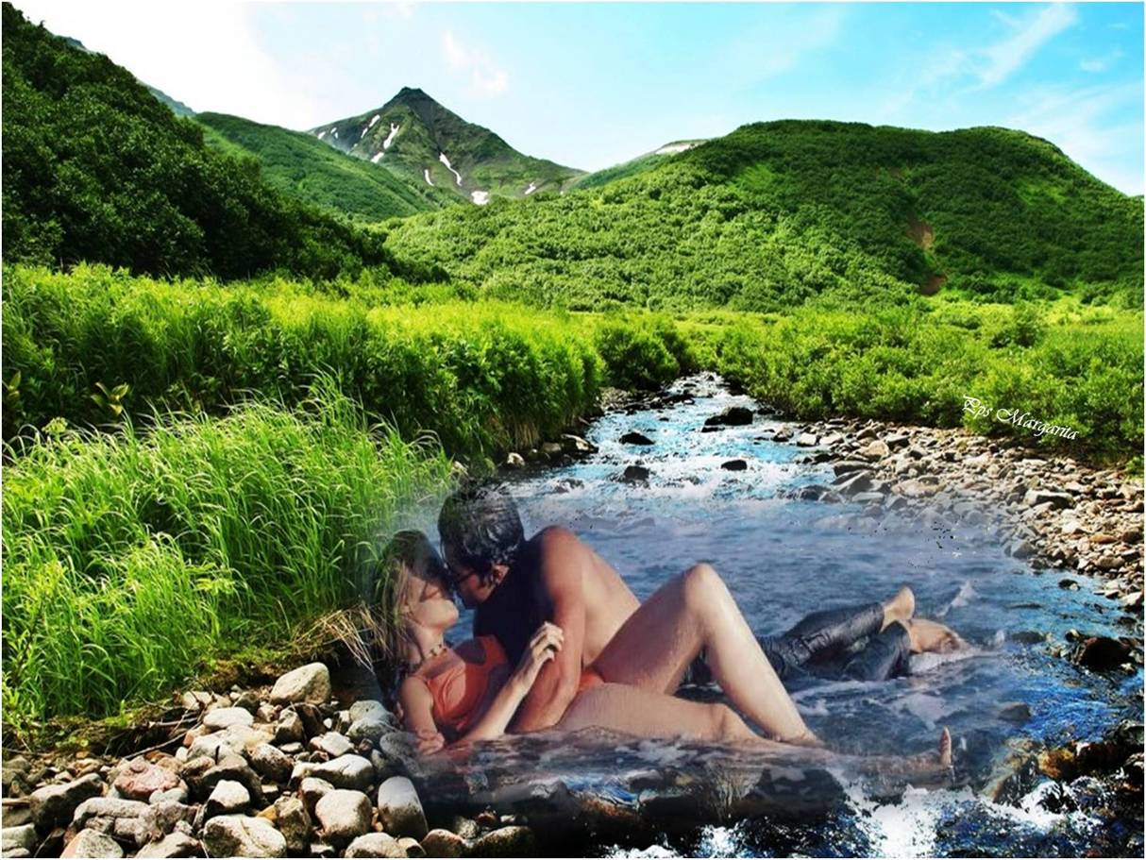
Sus muslos se me escapaban
como peces sorprendidos,
La mitad llenos de lumbre,
la mitad llenos de frío.

Slide 11
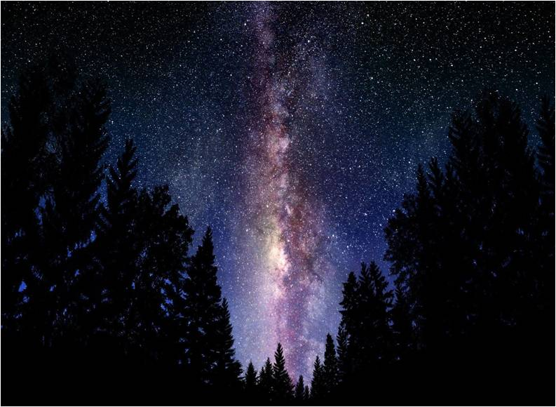
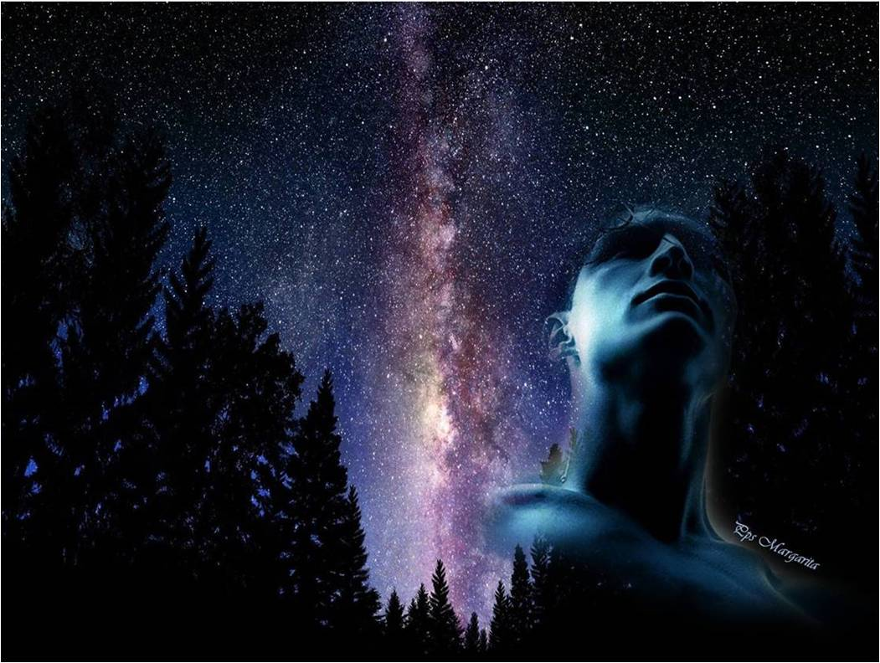
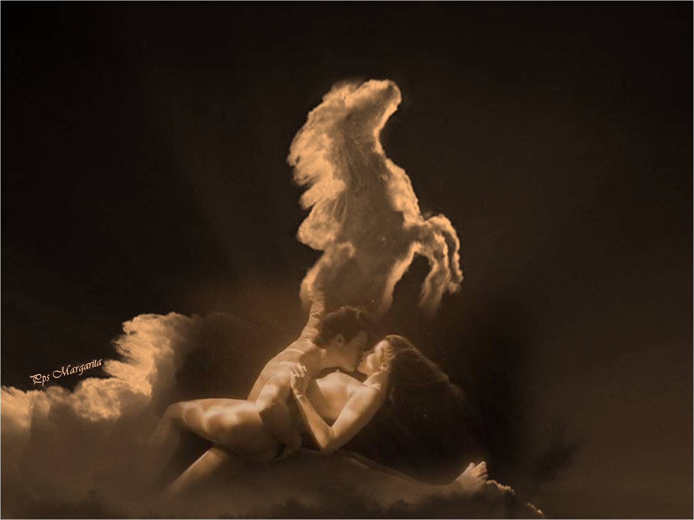
Montado en potra de nácar
sin bridas y sin estribos.
Aquella noche corrí
el mejor de los caminos,

Slide 12
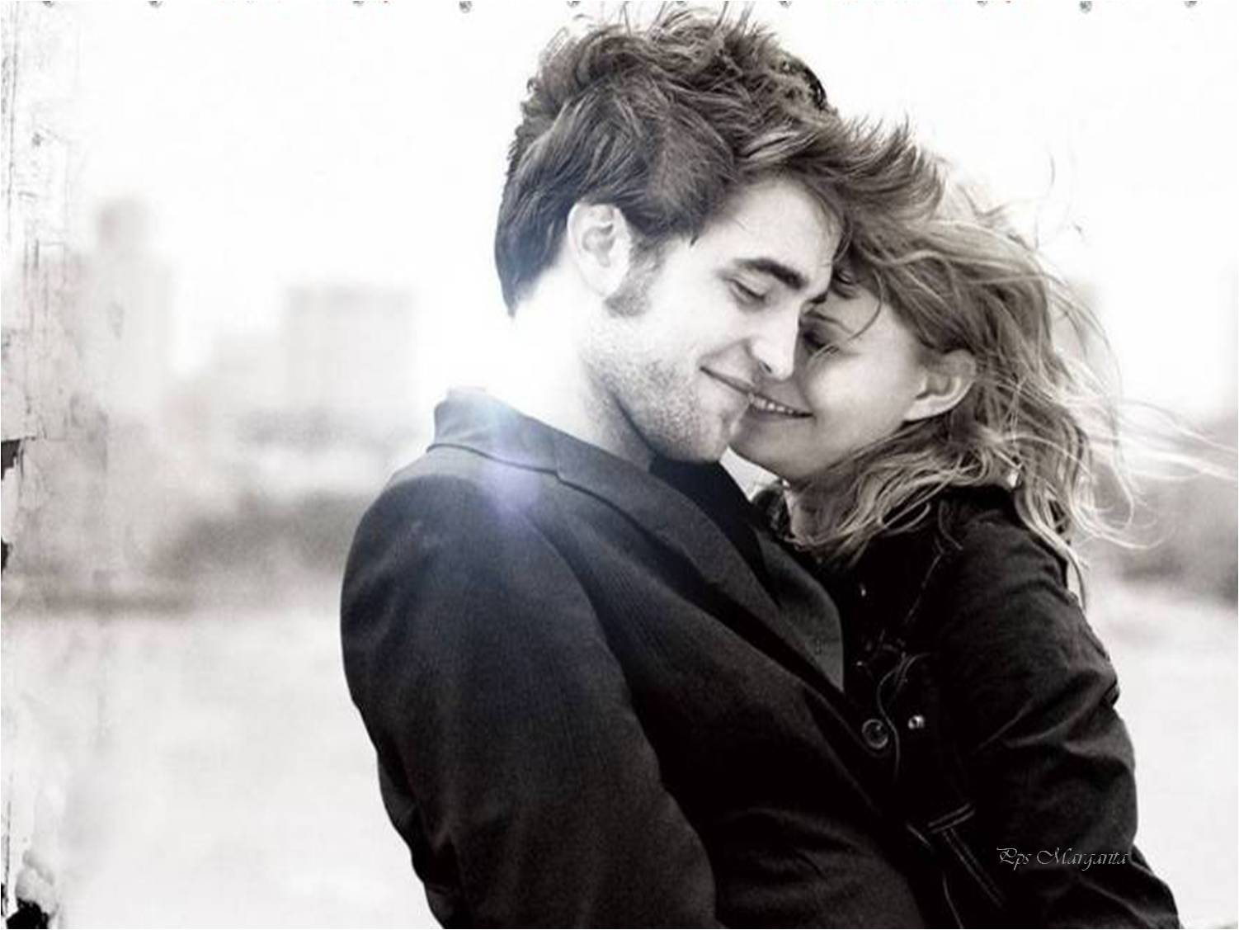
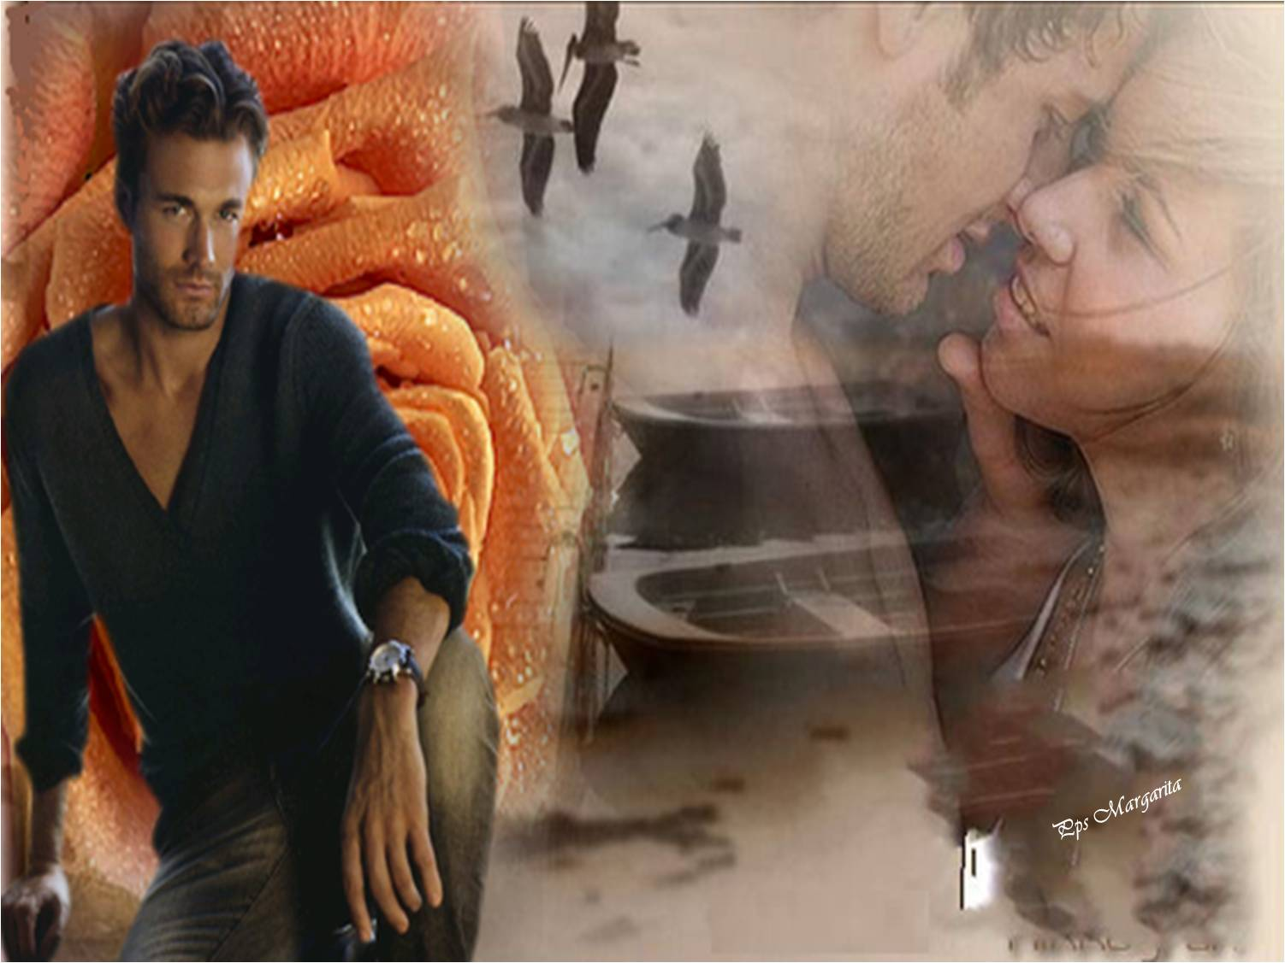
No quiero decir,
por hombre,
las cosas que ella me dijo.
La luz del entendimiento
me hace ser muy comedido.

Slide 13
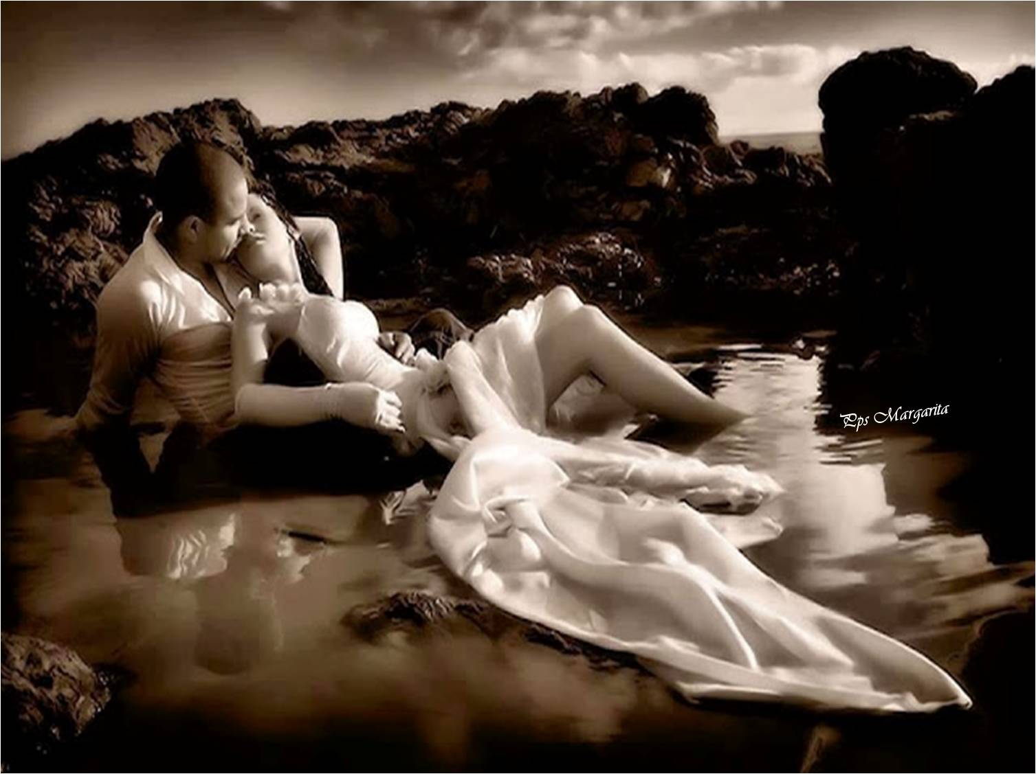
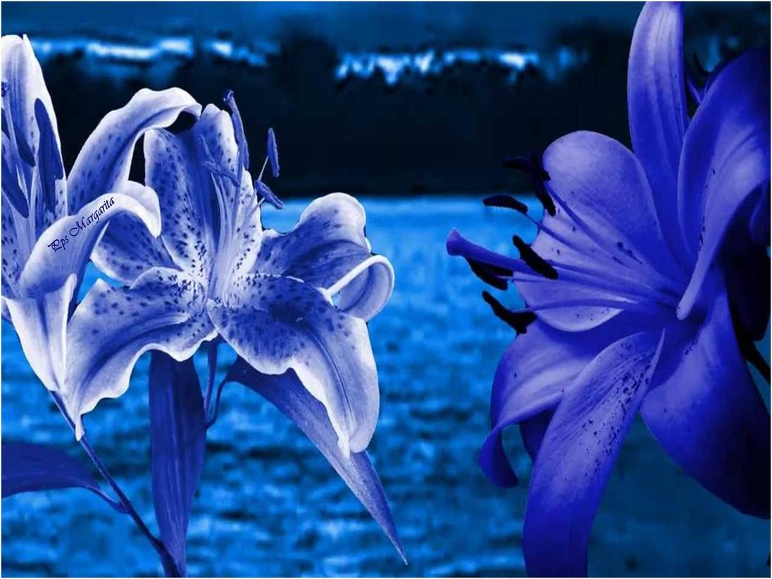
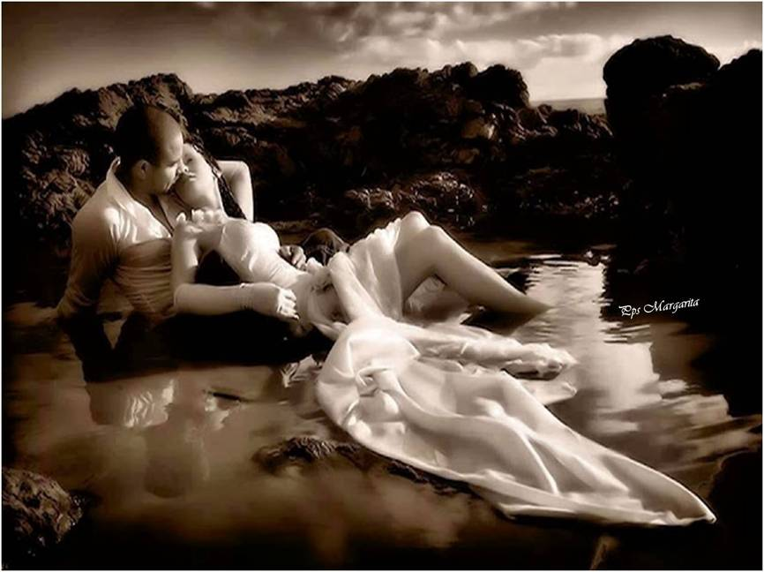
Con el aire se batían
las espadas de los lirios
Sucia de besos y arena,
yo me la lleve del río.

Slide 14

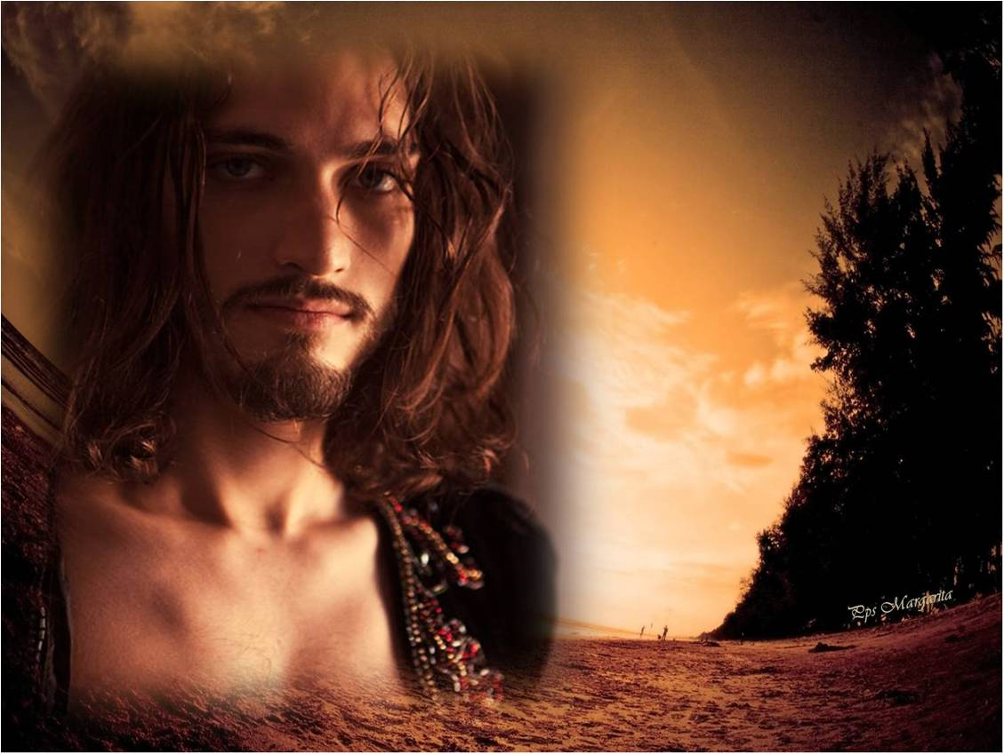
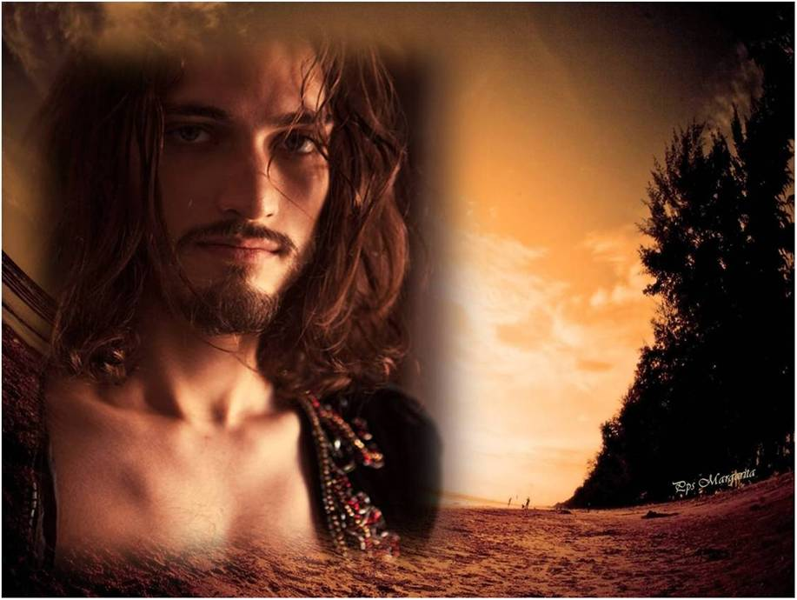
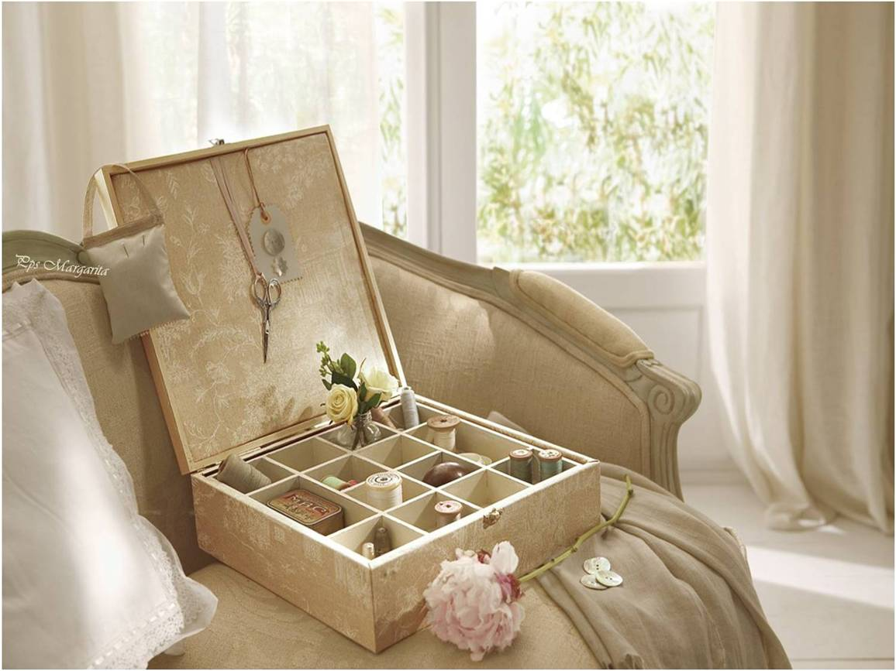
Me porté como quien soy.
como un gitano legítimo.
La regalé un costurero
grande, de raso pajizo,

Slide 15
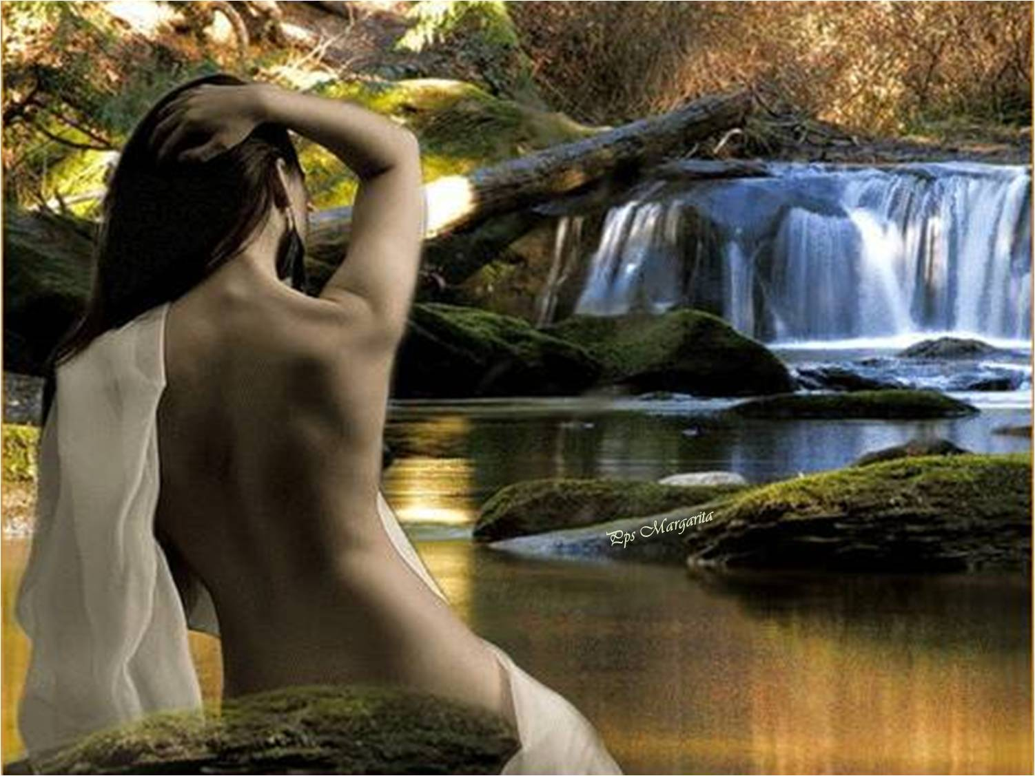
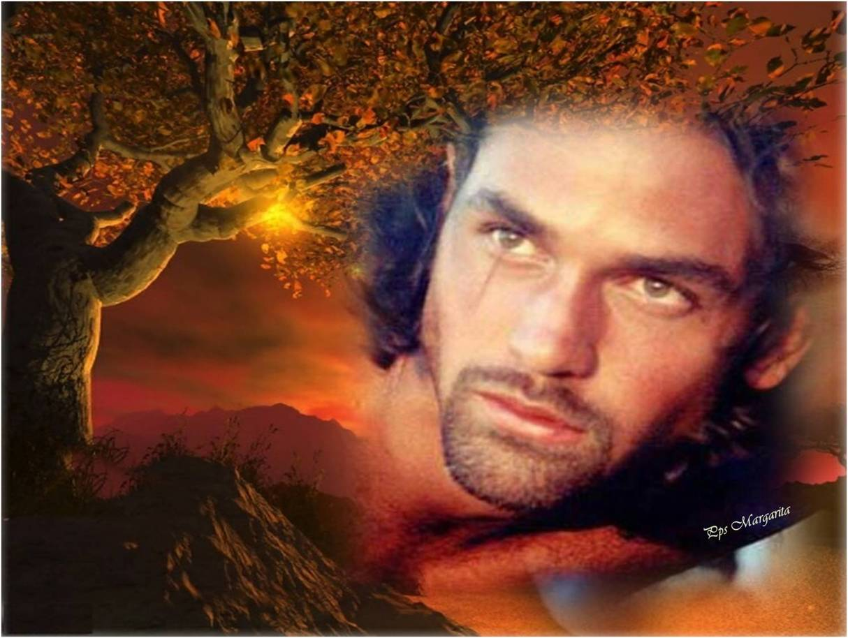
Y no quise enamorarme
porque teniendo marido
Me dijo que era mozuela
cuando la llevaba al río.

Slide 16

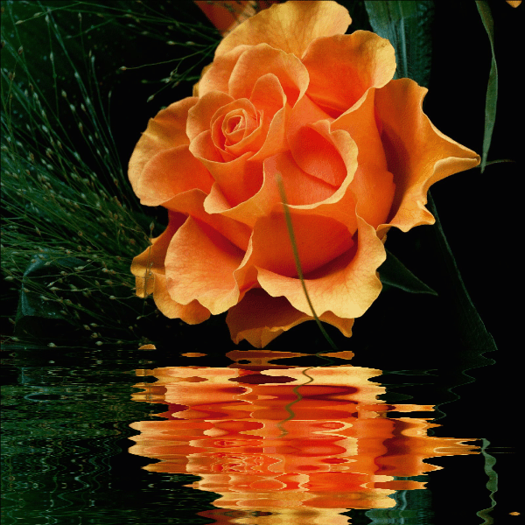
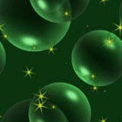

Noviembre 2015
Música:
Paco de Lucía
Canción de Amor
Margarita
Poema:
Federico García Lorca

Slide 17









¿Te ha gustado?
Puedes ver más entrando
Aquí
Además puedes recibir powerpoints en tu correo electrónico suscribiéndote aquí:
Esta presentación powerpoint ha sido creada y compartida única y exclusivamente para mispps.com

